Slide 1

Processos de formação das palavras
derivação / composição; entre outros

Slide 2
Formação de palavras
As palavras que compõem o léxico da língua são formadas principalmente por dois processos morfológicos:
Derivação (prefixal, sufixal, parassintética, regressiva e imprópria)
Composição (justaposição e aglutinação)
A diferença entre ambos consiste basicamente em que, no processo de derivação, partimos sempre de um único radical, enquanto no processo de composição sempre haverá mais de um radical.

Slide 3
Palavras Primitivas e Derivadas
Palavras primitivas: são palavras que servem como base para a formação de outra e que não foram formadas a partir de outro radical da língua. Exemplos:
pedra, flor, casa.
Palavras derivadas: são palavras formadas a partir de outros radicais.
Exemplos:
pedreiro, floricultura, casebre.
No português, os principais processos para formar palavras novas são dois: derivação e composição.

Slide 4
Afixos
Além do conceito de palavras primitivas e derivadas, temos os afixos.
Eles são morfemas, ou seja, menores partículas significativas da língua.
Juntos a um radical, os afixos formam uma palavra, por exemplo, pedra (palavra primitiva) e pedreira (palavra derivada).
Nesse exemplo, foi acrescentado o sufixo -eira.
Os afixos são classificados de acordo com sua localização na palavra.
Assim, os sufixos vem depois do radical, por exemplo, folhagem e livraria.
Já os prefixos são acrescentados antes do radical, por exemplo desleal e ilegal.
Além deles, há ainda os “infixos” que aparecem no meio da palavra, sendo representados por uma consoante ou vogal, por exemplo, cafeteria e cafezal.

Slide 5
Prefixo e Sufixo
Prefixo e Sufixo são morfemas que se juntam às palavras a fim de formar novas palavras.
Ambos são, na verdade, afixos.
O nome prefixo ou sufixo é dado dependendo do lugar que ocupam na palavra.
Ou seja, se estiver antes do radical é prefixo, mas se estiver depois do radical é sufixo.
Exemplos:
antipatia (anti = prefixo)
retroceder (retro = prefixo)
tolerante (ante = sufixo)
realismo (ismo = sufixo)

Slide 6
Radical e Prefixo
Antes de analisar uma palavra e o processo pelo qual ela foi formada, faz-se necessário o conhecimento de seu radical e de seus prefixos.
Segue abaixo alguns exemplos de radicais e prefixos gregos e latinos, ou seja, as línguas que mais influenciaram o léxico da língua portuguesa.

Slide 7
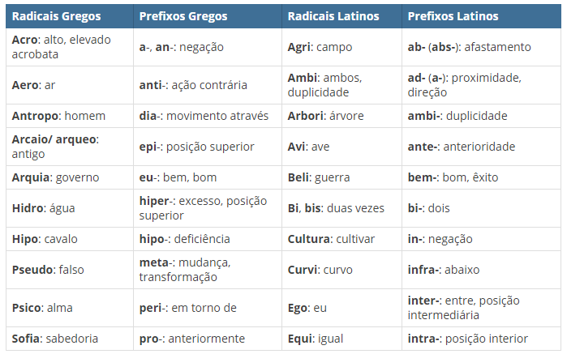

Slide 8
Processos de Derivação
É a formação de palavras a partir da anexação de afixos à palavra primitiva.
Exemplos:
inútil = prefixo in + radical útil.
O processo de derivação pode ser prefixal, sufixal, parassintético, regressivo e impróprio.

Slide 9
1) Derivação Prefixal ou Prefixação
Resulta do acréscimo de prefixo à palavra primitiva, que tem o seu significado alterado.
Veja os exemplos:
crer- descrer ler- reler capaz- incapaz

Slide 10
Prefixos
Os prefixos são afixos que formam palavras a partir de um morfema que antecede o radical.
Assim, eles modificam o seu sentido mas, geralmente, mantêm a classe gramatical a qual pertencem.
A maior parte dos prefixos da língua portuguesa são de origem latina ou grega.
Confira as listas com os respetivos significados e exemplos:

Slide 11
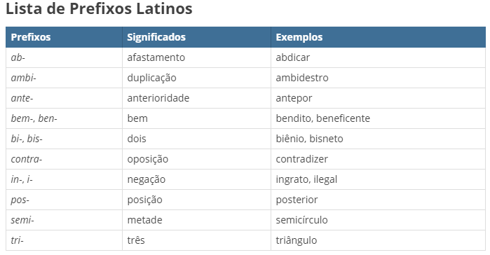

Slide 12
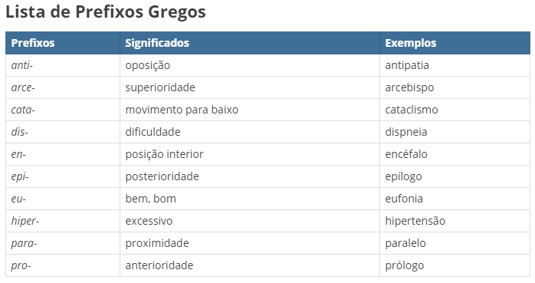

Slide 13
2) Derivação Sufixal ou Sufixação
Resulta de acréscimo de sufixo à palavra primitiva, que pode sofrer alteração de significado ou mudança de classe gramatical.
Por exemplo: alfabetização
No exemplo acima, o sufixo -ção transforma em substantivo o verbo alfabetizar. Este, por sua vez, já é derivado do substantivo alfabeto pelo acréscimo do sufixo -izar.
A derivação sufixal pode ser:
a) Nominal, formando substantivos e adjetivos. Por exemplo: papel – papelaria; riso - risonho
b) Verbal, formando verbos. Por exemplo: atual - atualizar
c) Adverbial, formando advérbios de modo. Por exemplo: feliz - felizmente

Slide 14
Sufixos
Os sufixos são afixos que formam palavras a partir de um morfema que sucede o radical.
Assim, eles modificam o seu sentido e, principalmente, alteram a classe gramatical a qual pertencem.
Os sufixos podem ser nominais, verbais e adverbiais.

Slide 15
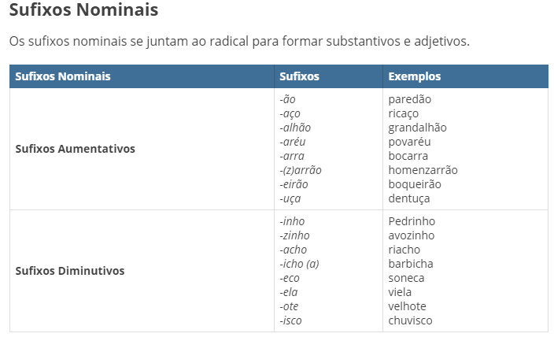

Slide 16
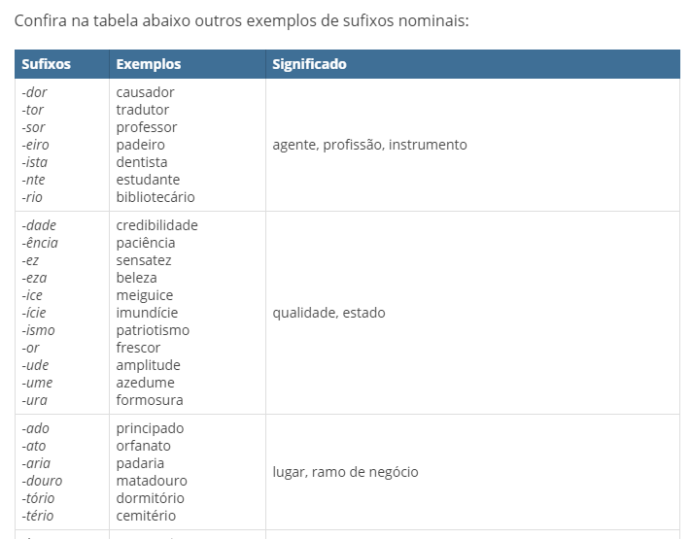

Slide 17
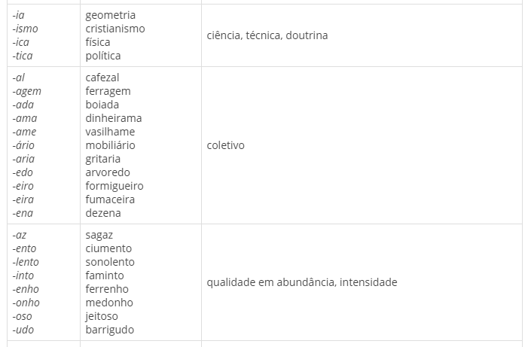

Slide 18
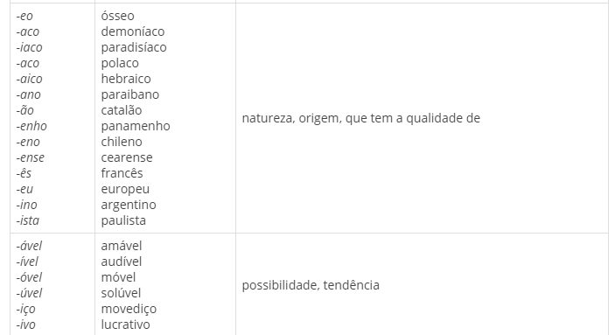

Slide 19
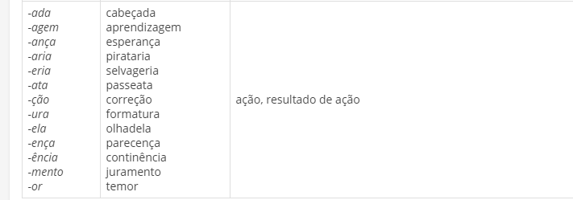

Slide 20
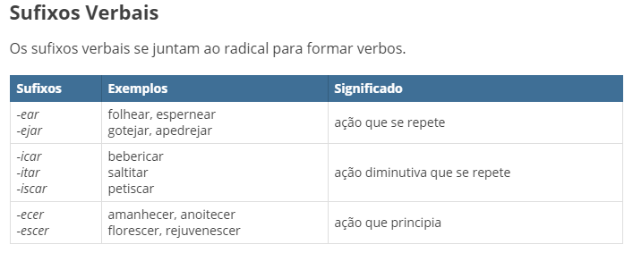

Slide 21
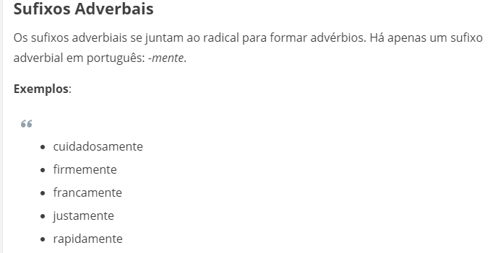

Slide 22
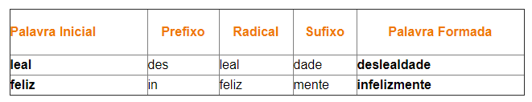
3) Derivação Prefixal e Sufixal
Ocorre quando a palavra derivada resulta do acréscimo não simultâneo de prefixo e sufixo à palavra primitiva.
Exemplos:
Note que a presença de apenas um desses afixos é suficiente para formar uma nova palavra, pois em nossa língua existem as palavras "desleal", "lealdade" e "infeliz", "felizmente".

Slide 23
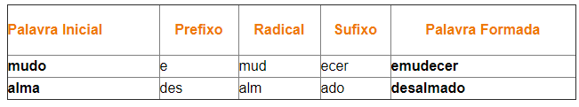
4) Derivação Parassintética ou Parassíntese
A derivação parassintética ou parassíntese é um tipo de derivação em que ocorre o acréscimo de afixos (prefixo e sufixo) à palavra primitiva.
Considere, por exemplo, o adjetivo "triste". Do radical "trist-" formamos o verbo entristecer pela junção simultânea do prefixo "en-" e do sufixo "-ecer".
Note que a presença de apenas um desses afixos não é suficiente para formar uma nova palavra, pois em nossa língua não existem as palavras "entriste", nem "tristecer".
Exemplos:

Slide 24
Dica: para estabelecer a diferença entre derivação prefixal e sufixal e parassintética, basta retirar o prefixo ou sufixo da palavra na qual se tem dúvida. Feito isso, observe se a palavra que sobrou existe; caso isso aconteça, será derivação prefixal e sufixal. Caso contrário, será derivação parassintética.
Exemplos de Derivação Parassintética
Abençoar (a- prefixo e -oar - sufixo) * Amanhecer (a- prefixo e -ecer - sufixo)
Anoitecer (a- prefixo e -ecer - sufixo) * Entardecer (en- prefixo e -ecer - sufixo)
Envelhecer (en- prefixo e -ecer - sufixo) * Envernizar (en- prefixo e -izar - sufixo)
Enrijecer (en- prefixo e -ecer - sufixo) * Entristecer (en- prefixo e -ecer - sufixo)
Emagrecer (e- prefixo e -ecer - sufixo) * Engaiolar (en- prefixo e -ar - sufixo)

Slide 25
5) Derivação Regressiva
Ocorre derivação regressiva quando uma palavra é formada não por acréscimo, mas por redução, ou seja, é um tipo de derivação que ocorre por meio da supressão da palavra primitiva, gerando uma derivada.
Exemplos:
comprar (verbo) = compra (substantivo)
beijar (verbo) = beijo (substantivo)
Ele é um portuga muito legal. (portuga = português)

Slide 26
Exemplos de Derivação Regressiva
O mengo arrasou essa tarde. (flamengo)
Todos os dias eles vão àquele boteco (botequim)
Maria Eugênia é muito comuna. (comunista)
Essa noite será um agito. (do verbo agitar)
Nora ofereceu ajuda para os estudantes. (do verbo ajudar)
Eles estavam num grande amasso (do verbo amassar)
O beijo é uma forma de cumprimento entre as pessoas. (do verbo beijar)
O choro da criança era muito desesperador. (do verbo chorar)
O debate foi sobre a privatização das empresas (do verbo debater)
Tivemos uma grande perda essa tarde. (do verbo perder)
Obs: Note que na derivação regressiva forma-se uma nova palavra (geralmente substantivo) a partir de um verbo. Por esse motivo, esses substantivos são chamados de deverbais.
Nos exemplos temos a supressão do –r final dos verbos, que indica a desinência de infinitivo.

Slide 27
Saiba que:
Para descobrirmos se um substantivo deriva de um verbo ou se ocorre o contrário, podemos seguir a seguinte orientação:
- Se o substantivo denota ação, será palavra derivada, e o verbo palavra primitiva.
- Se o nome denota algum objeto ou substância, verifica-se o contrário.
Vamos observar os exemplos acima: compra e beijo indicam ações, logo, são palavras derivadas.
O mesmo não ocorre, porém, com a palavra âncora, que é um objeto.
Neste caso, um substantivo primitivo que dá origem ao verbo ancorar.

Slide 28
Por derivação regressiva, formam-se basicamente substantivos a partir de verbos. Por isso, recebem o nome de substantivos deverbais.
Note que na linguagem popular, são frequentes os exemplos de palavras formadas por derivação regressiva.
Veja:
o portuga (de português) o boteco (de botequim) o comuna (de comunista)
Ou ainda:
agito (de agitar) amasso (de amassar) chego (de chegar)
Obs.: o processo normal é criar um verbo a partir de um substantivo.
Na derivação regressiva, a língua procede em sentido inverso: forma o substantivo a partir do verbo.

Slide 29
6) Derivação Imprópria
A derivação imprópria, também chamada de conversão, é um tipo de derivação que acontece pela mudança de classe gramatical da palavra.
Ou seja, a formação de uma nova palavra é obtida pela mudança da função gramatical (substantivo, adjetivo, verbo, advérbio, etc.) na frase.
Exemplo:
Joana tem um andar muito determinado. (substantivo)
Essa tarde podemos andar no parque. (verbo)
Note que nesse tipo de derivação não é acrescido nem prefixo e nem sufixo à nova palavra.
Dessa forma, não ocorre nenhuma mudança na estrutura do termo, mas sim no significado dele.
Todavia, a nova palavra desempenha outro papel gramatical na frase de acordo com contexto em que está inserida.

Slide 30
Exemplos de Derivação Imprópria
Nosso jantar estava ótimo. (substantivo)
Vamos jantar na casa da Fabiana? (verbo)
O olhar da garota era profundo. (substantivo)
Ao olhar os preços das camisas, resolvemos ir à feira. (verbo)
O conceito de belo nas artes é encontrado na Grécia Antiga. (substantivo)
O Coliseu de Roma é muito belo. (adjetivo)
Pedro é a mais alto da turma. (adjetivo)
A professora falava muito alto. (advérbio)
Sofia é a cabeça da classe. (adjetivo)
Minha cabeça dói muito hoje. (substantivo)

Slide 31
1) Os adjetivos passam a substantivos.
Por exemplo:
Os bons serão contemplados.
2) Os particípios passam a substantivos ou adjetivos.
Por exemplo:
Aquele garoto alcançou um feito passando no concurso.
3) Os infinitivos passam a substantivos.
Por exemplo:
O andar de Roberta era fascinante. O badalar dos sinos soou na cidadezinha.

Slide 32
4) Os substantivos passam a adjetivos.
Por exemplo:
O funcionário fantasma foi despedido. O menino prodígio resolveu o problema.
5) Os adjetivos passam a advérbios.
Por exemplo:
Falei baixo para que ninguém escutasse.
6) Palavras invariáveis passam a substantivos.
Por exemplo:
Não entendo o porquê disso tudo.

Slide 33
7) Substantivos próprios tornam-se comuns.
Por exemplo:
Aquele coordenador é um caxias! (chefe severo e exigente)
Observação: os processos de derivação vistos anteriormente fazem parte da Morfologia porque implicam alterações na forma das palavras.
No entanto, a derivação imprópria lida basicamente com seu significado, o que acaba caracterizando um processo semântico.
Por essa razão, entendemos o motivo pelo qual é denominada "imprópria".

Slide 34
Processos de Composição
Composição é o processo que forma palavras compostas, a partir da junção de dois ou mais radicais. Ou seja, os processos de composição de palavras envolvem mais de dois radicais de palavras, sendo classificadas em:
1) Justaposição: Na união dos termos, os radicais não sofrem qualquer alteração em sua estrutura, por exemplo, surdo-mudo, guarda-chuva, abre latas, etc.
2) Aglutinação: Na união dos termos, pelo menos um dos radicais sofre alteração em sua estrutura, por exemplo, planalto (plano alto), hidroelétrica (hidro e elétrica), etc.

Slide 35
1) Composição por Justaposição
Ao juntarmos duas ou mais palavras ou radicais, não ocorre alteração fonética.
Exemplos:
passatempo, quinta-feira, girassol, couve-flor
Obs.: em "girassol" houve uma alteração na grafia (acréscimo de um "s") justamente para manter inalterada a sonoridade da palavra.

Slide 36
2) Composição por Aglutinação
Ao unirmos dois ou mais vocábulos ou radicais, ocorre supressão de um ou mais de seus elementos fonéticos.
Exemplos:
embora (em boa hora)
fidalgo (filho de algo - referindo-se à família nobre)
hidrelétrico (hidro + elétrico)
planalto (plano alto)
Obs.: ao aglutinarem-se, os componentes subordinam-se a um só acento tônico, o do último componente.

Slide 37
Outros processos
Redução ou Abreviação
Algumas palavras apresentam, ao lado de sua forma plena, uma forma reduzida. Ou seja, Esse processo se manifesta quando uma palavra é muito longa, pois forma novas palavras a partir da redução ou abreviação de palavras já existentes.
Observe:
auto - por automóvel cine - por cinema
micro - por microcomputador Zé - por José
Como exemplo de redução ou simplificação de palavras, podem ser citadas também as siglas, muito frequentes na comunicação atual. (Se desejar, veja mais sobre siglas na seção "Extras" -> Abreviaturas e Siglas)

Slide 38
Neologismo
O neologismo corresponde à formação de novos termos ou expressões da língua os quais surgem com o intuito de suprir lacunas momentâneas ou permanentes acerca de um novo conceito.
Uma vez que a língua é algo mutável, ou seja, está em constante transformação, os neologismos corroboram a necessidade de criação de novas palavras pelos falantes da língua; enquanto outras, por sua vez, caem em desuso, como é o caso dos arcaísmos.
Assim, com o passar dos anos e a partir da utilização constante do termo, o neologismo passa a fazer parte do léxico da língua (dicionário).
Do grego, a palavra "neologismo" é constituída pelos termos “neo” (novo) “logos” (palavra), que literalmente significa "nova palavra".

Slide 39
Formação dos Neologismos
Os neologismos são novas unidade lexicais, criados por meio dos processos de formação de palavras tais como: justaposição, aglutinação, prefixação, sufixação, dentre outros.
Dependendo do tempo em que o neologismo se torna usual, por exemplo, eles são classificados em: momentâneo, transitório ou permanente.

Slide 40
Tipos de Neologismos
Semântico: palavra que já existe no léxico e adquire um novo significado, por exemplo:
Estou a fim do Eduardo (estou interessada).
Lexical: designa a criação de uma nova palavra, por exemplo, “internetês” (linguagem da internet).
Sintático: construção sintática que adquire um significado específico, por exemplo:
Ele me deu um bolo. (não apareceu ao encontro)

Slide 41
Estrangeirismo
O estrangeirismo ou neologismo estrangeiro, corresponde a um vício de linguagem que inclui palavras de outro idioma. Em alguns casos, a palavra é "aportuguesada" (adaptar para a língua portuguesa), por exemplo, a palavra futebol é uma adaptação do termo inglês "football".
Exemplos
Termos bastante comuns nas ciências (neologismo científico) literatura (neologismo literário), música (caetanear, djavanear), mídia, internet (chat, vc, blz, xau, bejo, etc.), dentre outros.

Slide 42
Para exemplificar, segue abaixo o poema de Manuel Bandeira intitulado “Neologismo” (1948):
Neologismo
Beijo pouco, falo menos ainda.
Mas invento palavras
Que traduzem a ternura mais funda
E mais cotidiana.
Inventei, por exemplo, o verbo teadorar.
Intransitivo:
Teadoro, Teodora.

Slide 43
Hibridismo
Ocorre hibridismo na palavra em cuja formação entram elementos de línguas diferentes.
Por exemplo:
auto (grego) + móvel (latim)
Ou seja,
O hibridismo também é um processo de formação de palavras.
Esses termos são formados com elementos de idiomas diferentes, por exemplo, “sociologia” (do latim, “sócio” e do grego “logia”).

Slide 44
Onomatopeia
Numerosas palavras devem sua origem a uma tendência constante da fala humana para imitar as vozes e os ruídos da natureza.
As onomatopeias são vocábulos que reproduzem aproximadamente os sons e as vozes dos seres.
Exemplos:
miau,
zum-zum,
piar,
tinir,
urrar,
chocalhar,
cocoricar, etc.

